Slide 1
Plan Familiar de Emergencias
Secretaría Nacional de Gestión de Riesgos

Slide 2
El Plan Familiar de Emergencias es un conjunto de actividades que deben realizar las familias, nos permite identificar y reducir riesgos que se generan en la familia, en el entorno social o natural y con ello realizar preparativos para reaccionar adecuadamente en caso de emergencias.

Slide 3
Nos permite identificar:
los sitios de peligros,
zonas de peligros
rutas de evacuación cercana a tu hogar
descubrir las vulnerabilidades,
acciones a realizar y asignar responsabilidades a cada integrante de la familia,
a quien se deberá dar prioridad en una emergencia y.
la importancia de una mochila de emergencia.

Slide 4
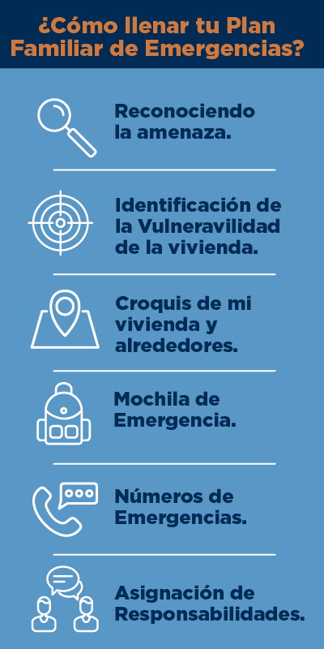

Slide 5
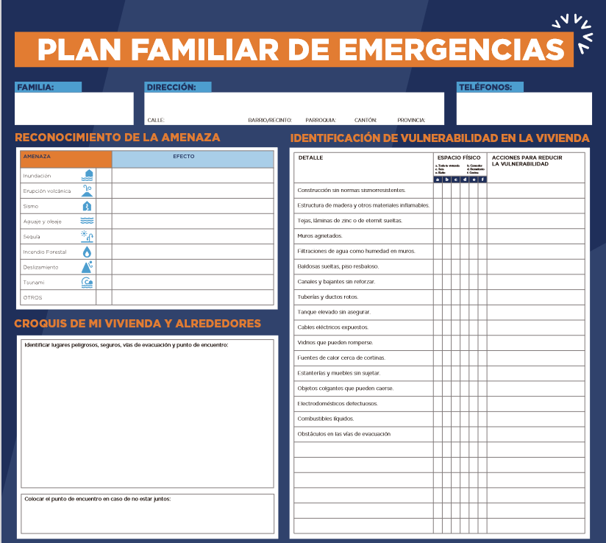

Slide 8
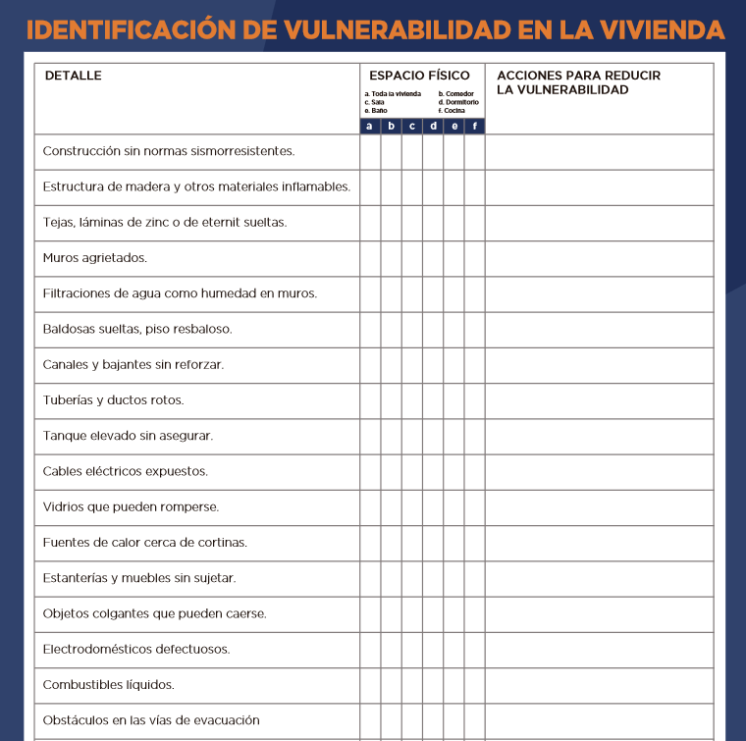

Slide 11
